Slide 1
Семинар заместителей руководителей
образовательных организаций Колышлейского района
«Практика реализации
региональных проектов
и образовательных технологий
в МОУ СОШ с.Красная Горка»
«Наиболее глубокий след оставляет то,
что тебе удалось открыть самому»
Джордж Пойа

Slide 2
Проектный офис
по реализации региональных проектов в МОУ СОШ с. Красная Горка
Наименование проекта, ОТ | Ф.И.О. руководителя проектного офиса, № приказа | Должность
«Образование для жизни» | Волкова Мария Александровна Приказ №65 от 29.08.2018 | В.о. организатора ВР
«Живи, село» | Богомолова Вера Сергеевна Приказ №29 от 23.03.2015 | Зам. директора по УВР
«PROчтение» | Таранцова Ольга Ивановна Приказ №86 от 19.09.2017 г. | Учитель начальных классов
«Образовательная робототехника» | Детков Сергей Евгеньевич Приказ №29 от 23.03.2015 | Учитель информатики
«Моя малая Родина» | Тыщенко Ольга Ивановна Приказ №77 от 28.08.2015 г. | Учитель русского языка, литературы
«Профилактика зависимости у детей и подростков» | Грешнова Инна Павловна Приказ №29 от 23.03.2015 | Учитель русского языка, литературы
«Спортивный стиль» | Вазерова Наталия Михайловна Приказ №29 от 23.03.2015 | Учитель физической культуры
«Культурная суббота» | Волкова Мария Александровна Приказ №86 от 19.09.2017 | В.о. организатора ВР
«А мы из Пензы. Наследники победителей» | Тырчёнкова Ольга Юрьевна Приказ №62 от 26.07.2019 г. | Учитель географии

Slide 3
Проект «Живи, село»
Цель проекта: повышение роли школы в социально-культурном и экономическом развитии перспективного села, воспитание у юных граждан села чувств любви к своей малой Родине, уважения к земле и труду.

Slide 4
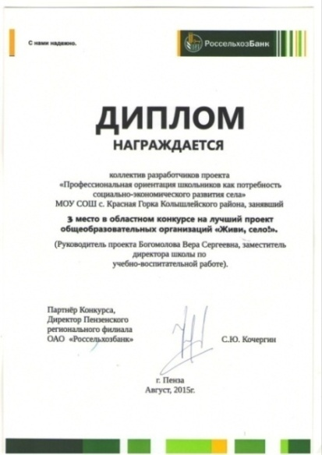
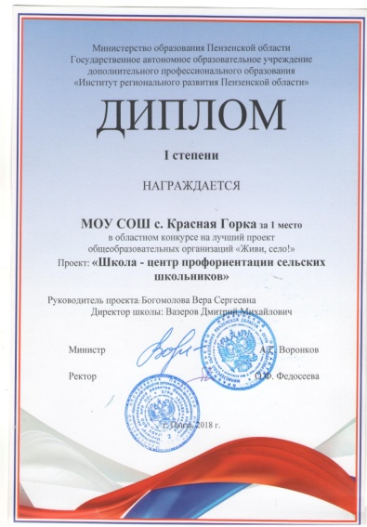
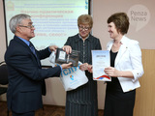
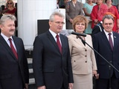
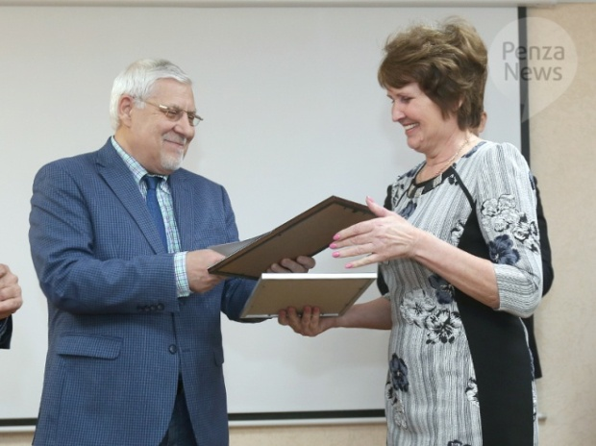
Проект
«Профессиональная ориентация школьников как фактор социально-экономического развития села Красная Горка»
Цель проекта: профессиональное самоопределение обучающихся за счет специальной организации их деятельности, профессиональная адаптация в современных социально-экономических условиях.

Slide 5
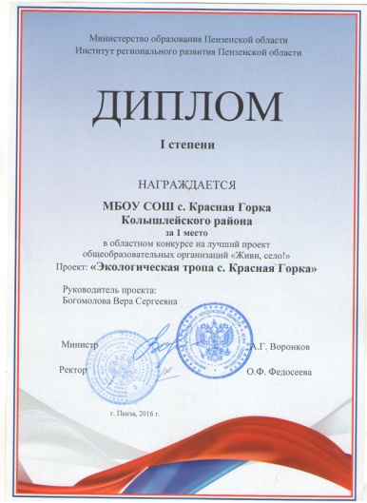
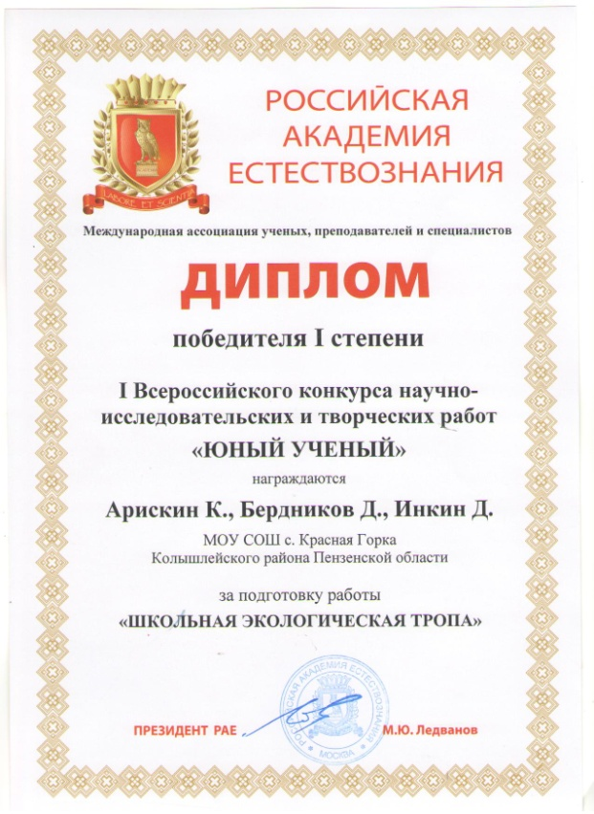
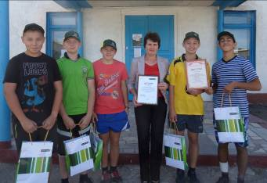
Проект «Экологическая тропа села Красная Горка»
Цель: реализовать связь обучения с жизнью, выявить наиболее актуальные экологические проблемы, способствовать сохранению экосистемы села Красная Горка
Благодарственное письмо Министерства образования Пензенской области и Института регионального развития Пензенской области
за активное многолетнее участие в областном конкурсе на лучший проект ОО «Живи, село!»
Областная акция «Летопись добрых дел по сохранению природы»
Всероссийский конкурс исследовательских работ учащихся «Юный учёный»

Slide 6
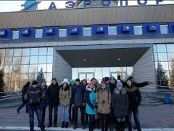
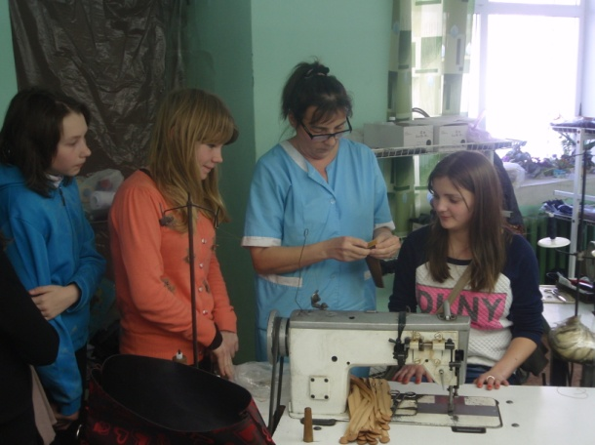
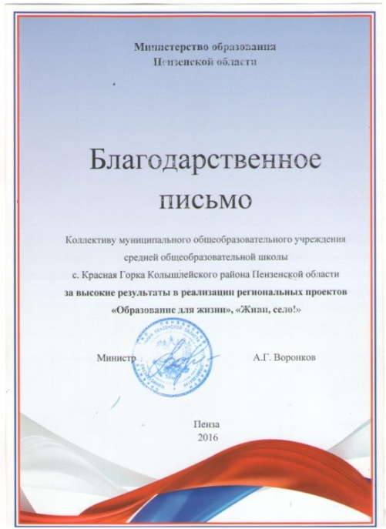
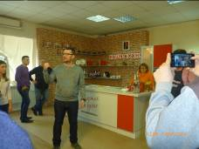
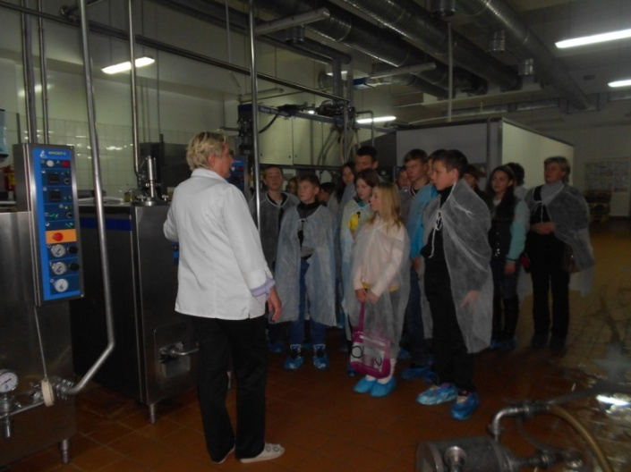
Технология «Образование для жизни»
Цель: систематизация работы школы по овладению обучающимися знаниями, умениями, компетенциями, которые позволят им после завершения образования успешно адаптироваться к условиям реальной жизни.
Аэропорт г.Пенза
ООО «Пекоф ЛТД»
р.п.Колышлей
В пензенской Экскурсия в ООО
телерадиокомпании «Ледяной дом» г.Пенза

Slide 7
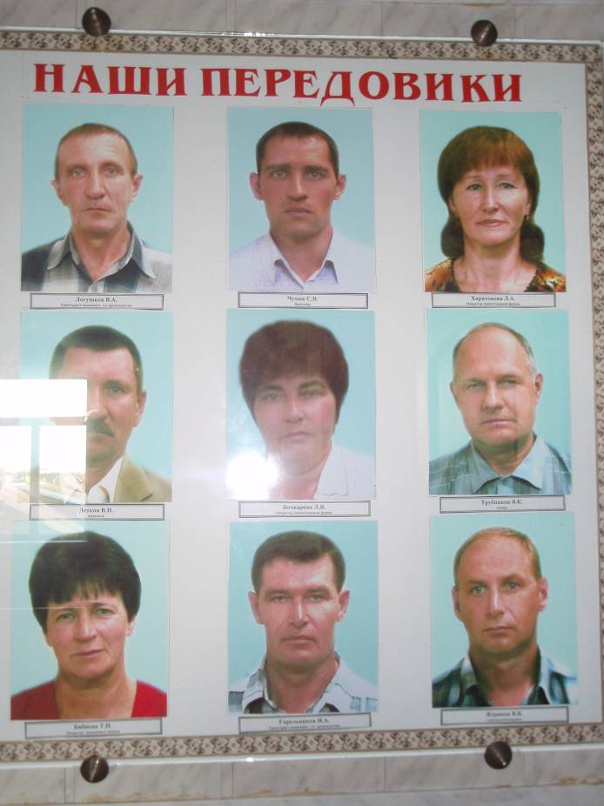
Галерея трудового почёта и славы МОУ СОШ с. Красная Горка
Проекты
- «По стопам родителей»,
«Отличники народного просвещения и Почётные работники общего образования МОУ СОШ с. Красная Горка»,
«Наши выпускники стали механизаторами»,
«Выпускники школы – водители ООО «Красная Горка»,
«На страже здоровья»,
«Почётный гражданин села»
Работая на земле дружно и коллективно, наши выпускники являются примером для последующих поколений, они - истинные энтузиасты своего дела. И объединяет их главное – любовь и служение земле

Slide 8
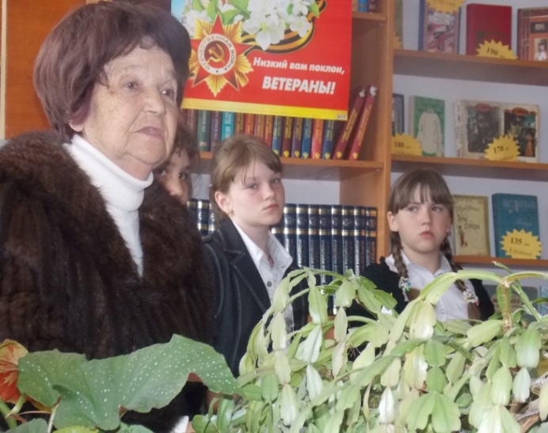
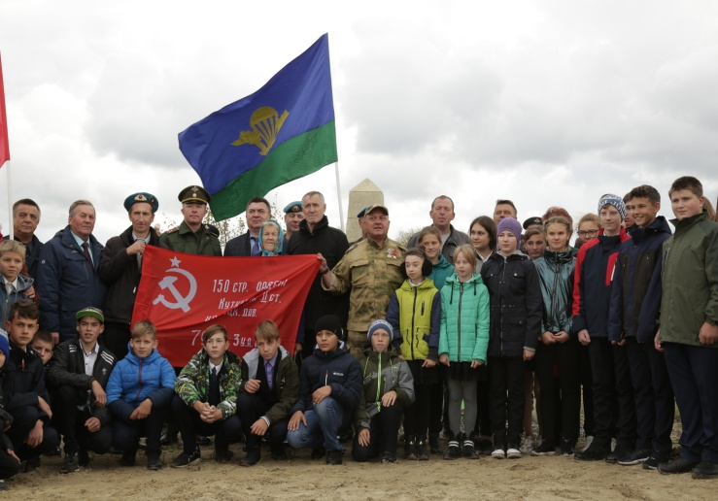
Проект «История села: люди, достижения»
Цель проекта: содействие повышению престижа жизни на селе у молодого поколения; популяризация сведений об истории и перспективах развития села, о выдающихся людях села, которые внесли вклад в его развитие.
Задачи:
- Организовать сбор материалов об истории и современном развитии села;
- Оформить экспозиции для школьного краеведческого музея.
Урок мужества
«Ковали победу в тылу»
IX Всероссийский конкурс творческих работ
«Моя малая Родина»
На открытии памятника В.А.Глазунову

Slide 9
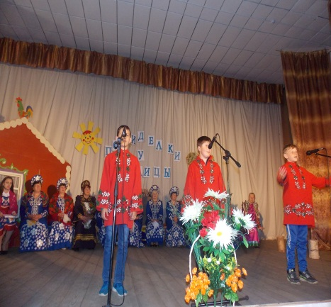
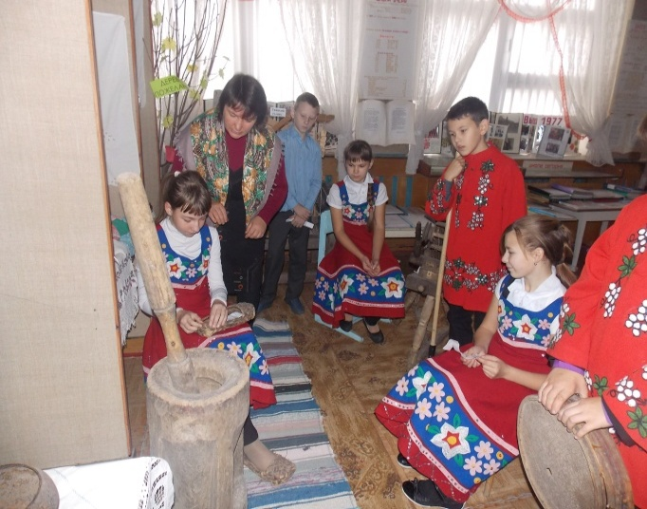
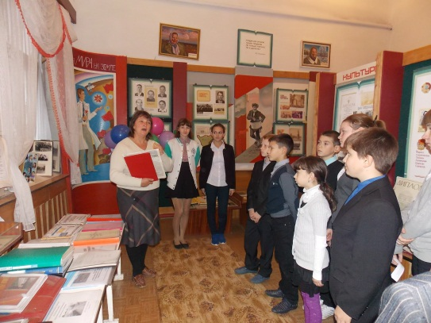
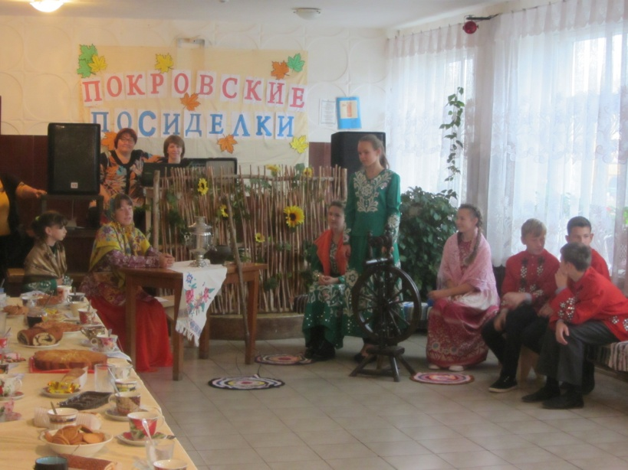
Проект «Моя малая Родина»
«Рождества волшебные мгновенья»
Вечер «В русской избе»
«Лучшие люди нашего села»
Алгоритм работы по проекту:
- составление части ООП, формируемой участниками образовательных отношений, по приобщению школьников к истории и культуре родного края,
- использование учебных программ по истории, литературе, географии , интегрированных с региональными материалами,
- внеурочная деятельность в рамках ФГОС НОО («Люби свой край», «Родиноведение») и ФГОС ООО («Познай свой край», «Я – гражданин России»).
«Покровские посиделки»

Slide 10
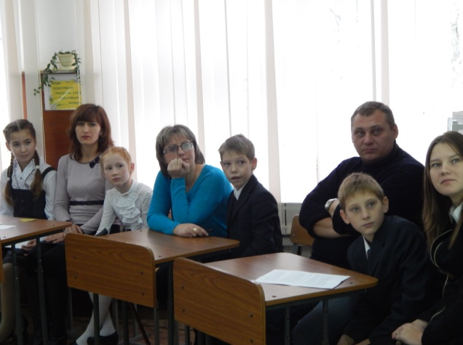
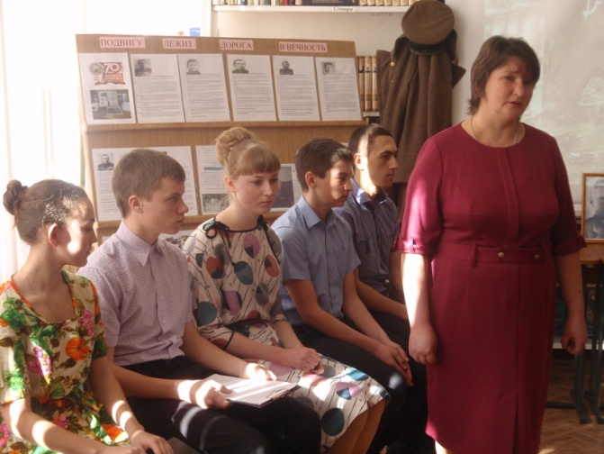
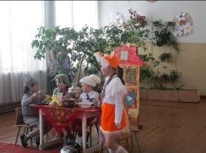
Проект «PROчтение»
Цель проекта: создание условий, обеспечивающих духовно – нравственное развитие учащихся школьного возраста в системе «учитель – ученик - родитель» через чтение детской классической и современной литературы
Задачи:
Формирование читательской культуры; поддержка и активизация читательской деятельности, повышение интереса к чтению и книге;
Привлечение родителей к активной поддержке детского чтения, оказание им помощи в построении семейного досуга, общения, сотворчества вокруг чтения.
Презентация книги «Мама, папа, я - Фестиваль
«Молодая гвардия» читающая семья» любимой книги

Slide 11
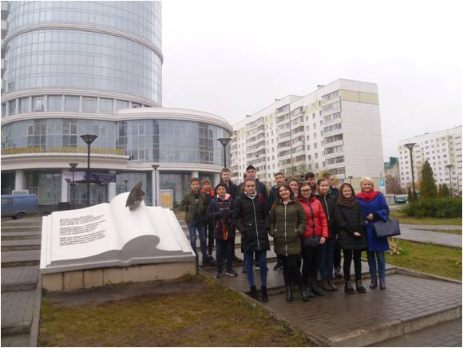
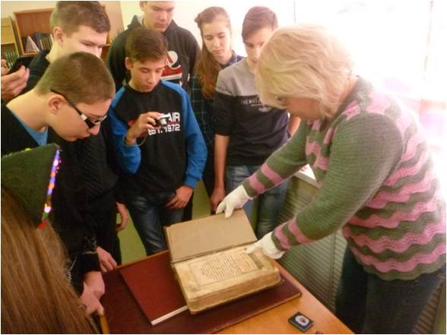
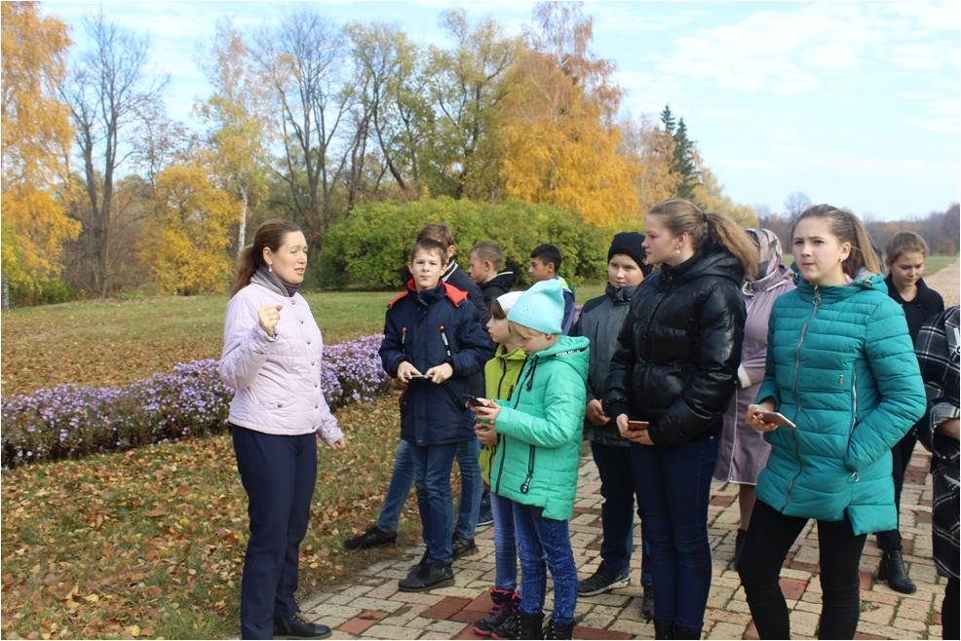
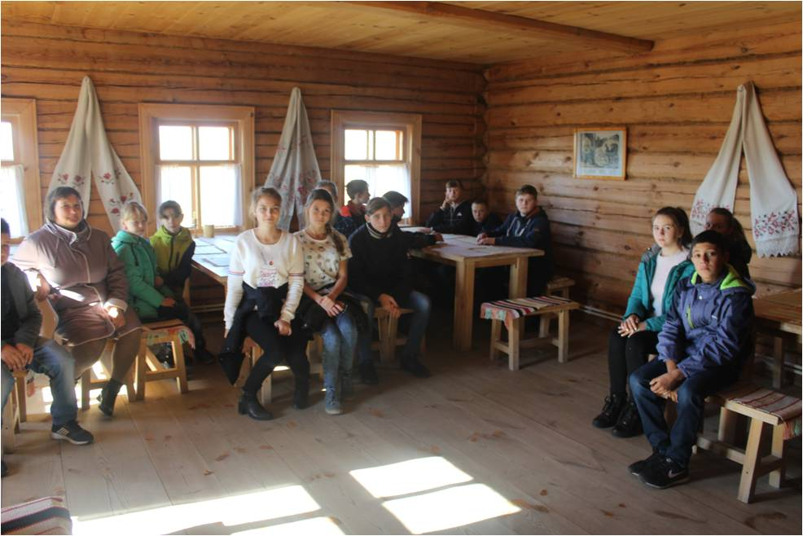
Проект «Культурный норматив школьника»
Цель проекта: вовлечение детей в культурную среду через посещение учреждений культуры, повышение общего уровня знаний школьников о культурном богатстве страны
В областной Лермонтовской библиотеке
Тарханы

Slide 12
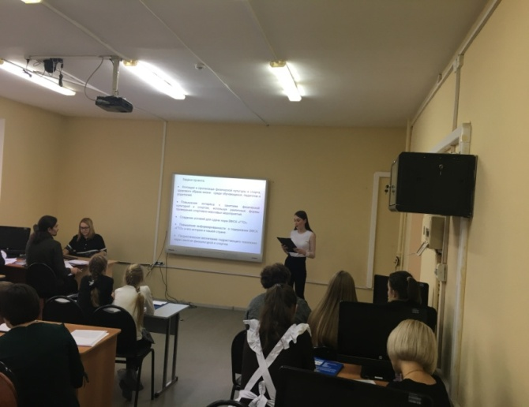
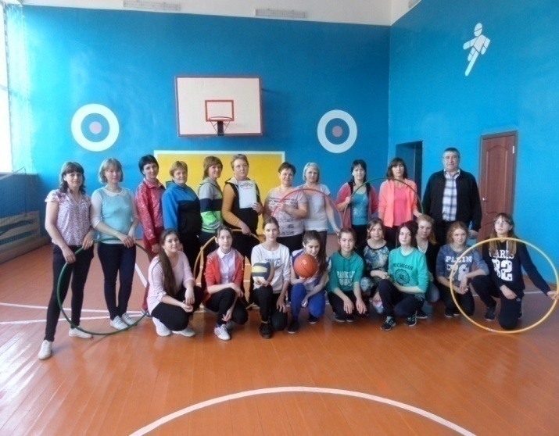
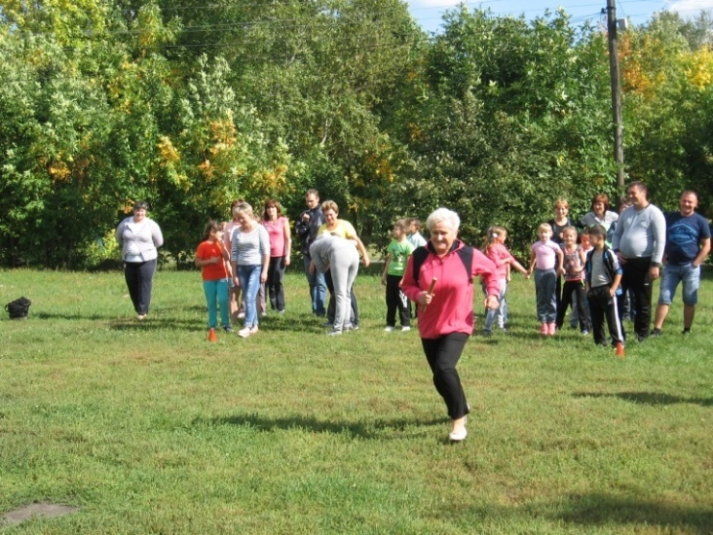
Проект «Спортивный стиль»
Цель проекта: пропаганда здорового образа жизни
Задачи:
- Увеличение численности детей, молодежи, взрослого населения, систематически занимающихся физической культурой и спортом;
- Формирование активной жизненной позиции, организация полезного проведения свободного времени;
- Формирование навыков работы в команде, обогащение навыков общения, опыта публичных выступлений, социального взаимодействия;
- Укрепление сотрудничества обучающихся, педагогов, общественности.
Очный этап областного фестиваля открытых проектов учащихся «Спортивный стиль»

Slide 13
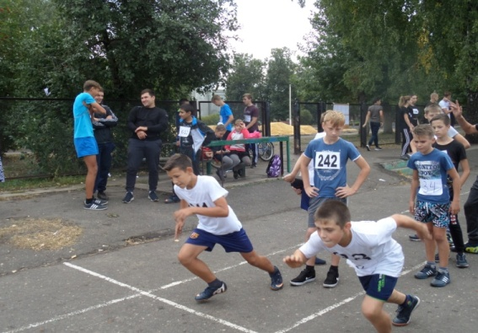
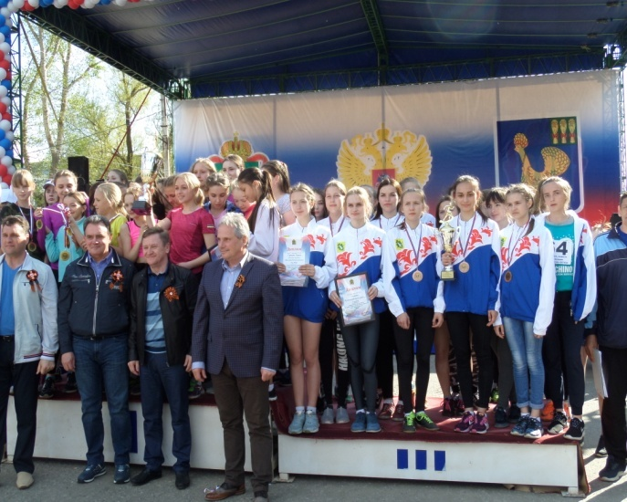
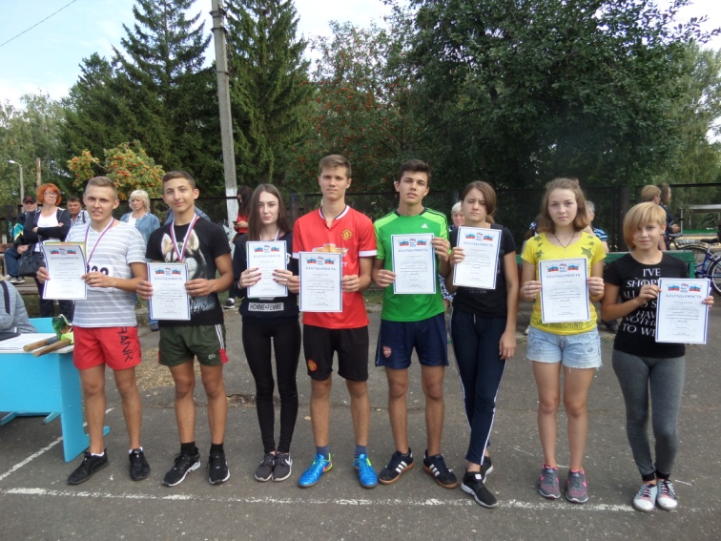
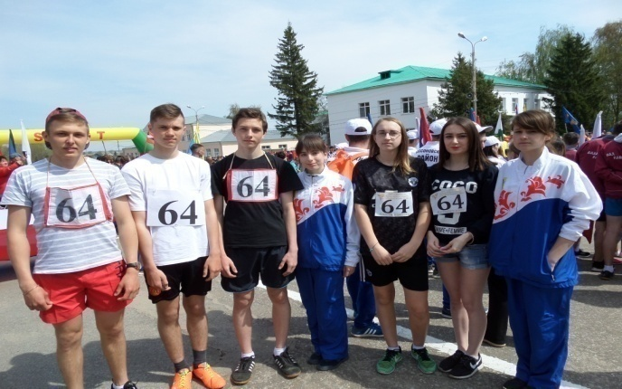
Спортивные результаты школы
Районные соревнования по лёгкой атлетике – победители и призёры,
Районные соревнования по мини-футболу – 1 и 2 места, - Районные соревнования по волейболу – 1 место, - Районные соревнования по настольному теннису – 2 место, - Областная легкоатлетическая эстафета на призы Губернатора Пензенской области – 3 место.

Slide 14
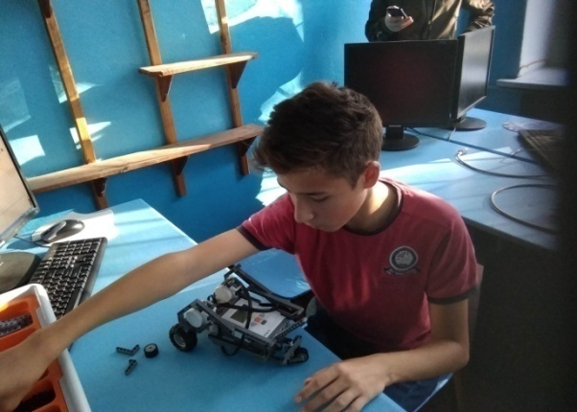
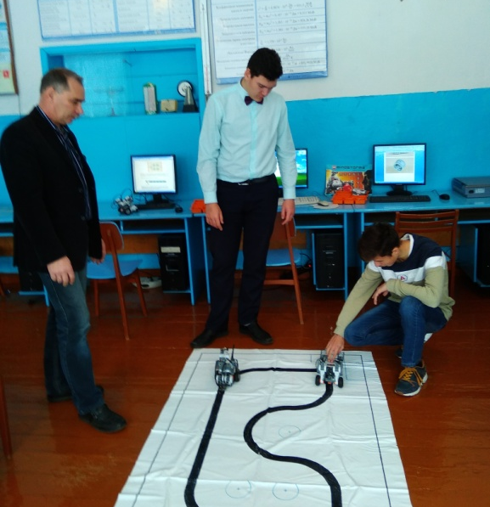
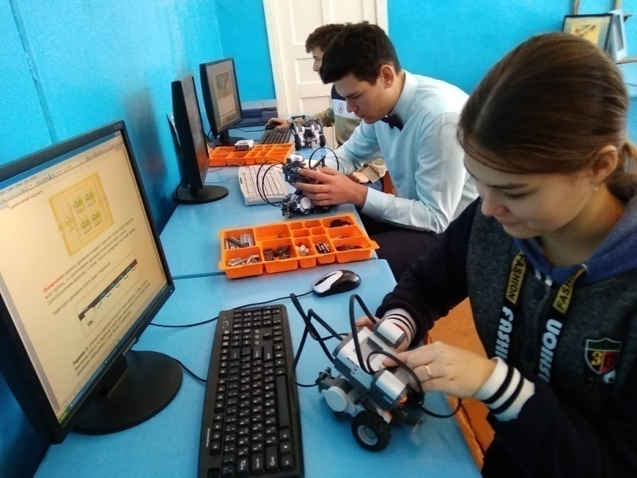
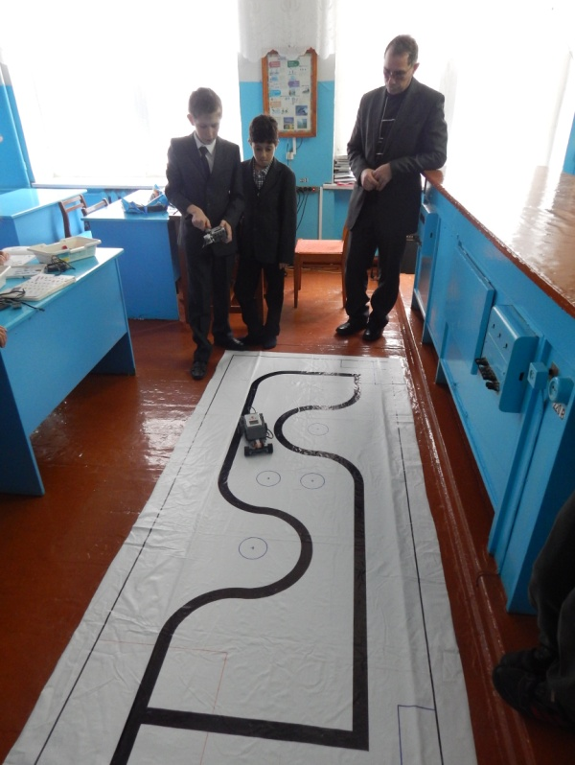
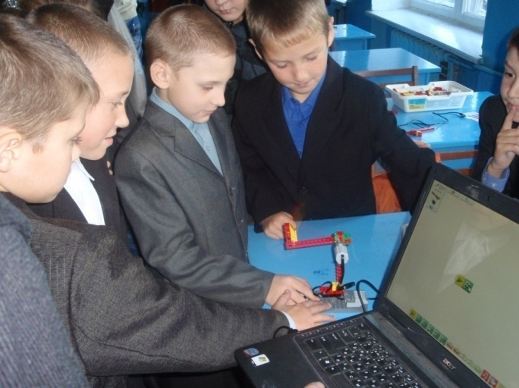
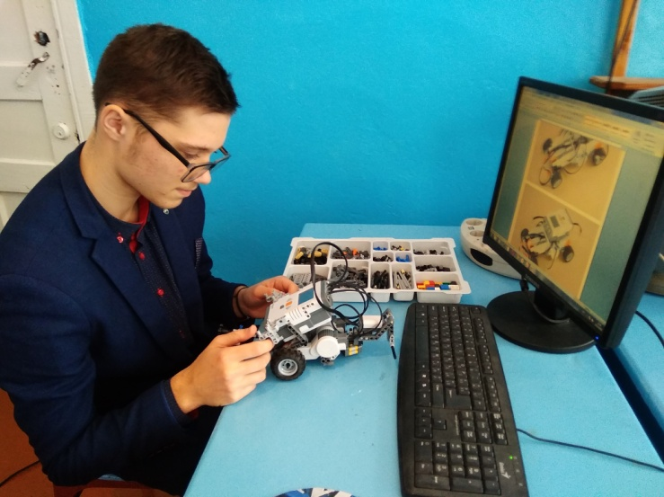
Проект «Образовательная робототехника»
Цель проекта: обучение воспитанников основам
робототехники, программирования с ориентацией их
на получение программистских специальностей.

Slide 15
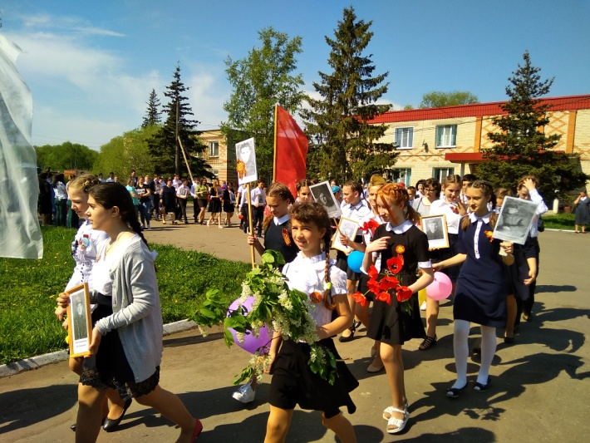
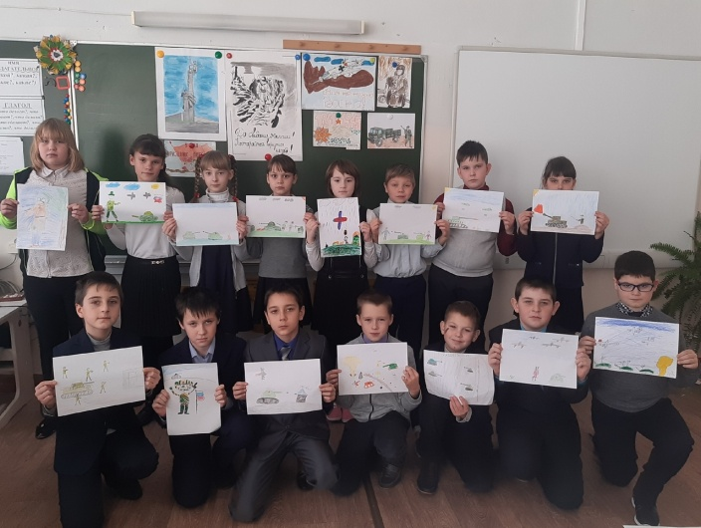
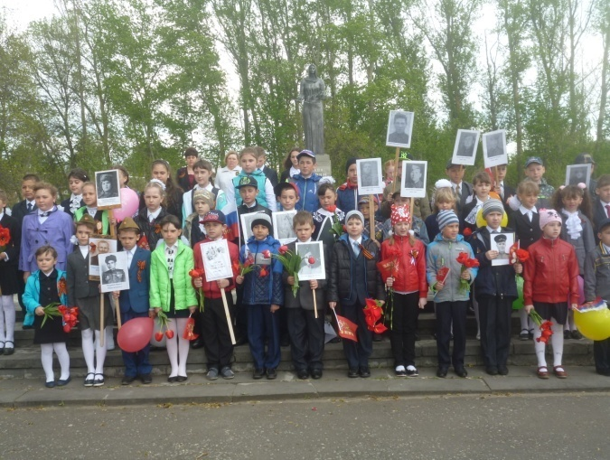
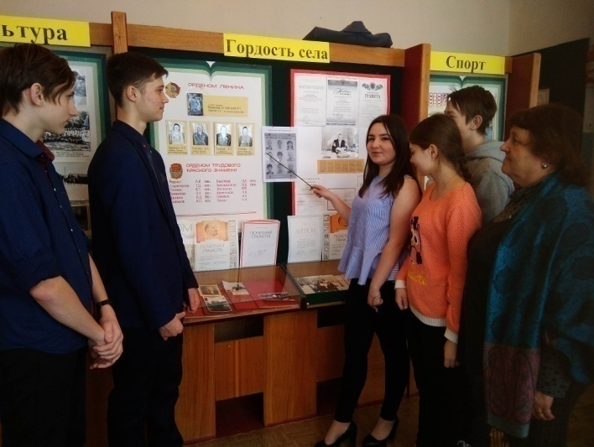
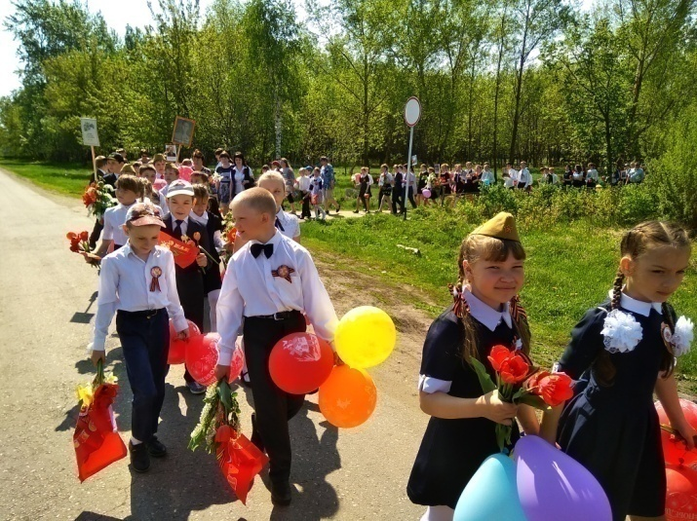
Проект «А мы из Пензы. Наследники победителей»
Цель проекта: вовлечение школьников в поисково-исследовательскую и проектную деятельность, способствующую воспитанию гордости за свой регион, героев-земляков, формированию идеологии победителей, глубокого понимания патриотического долга, готовности встать на защиту Родины.

Slide 16
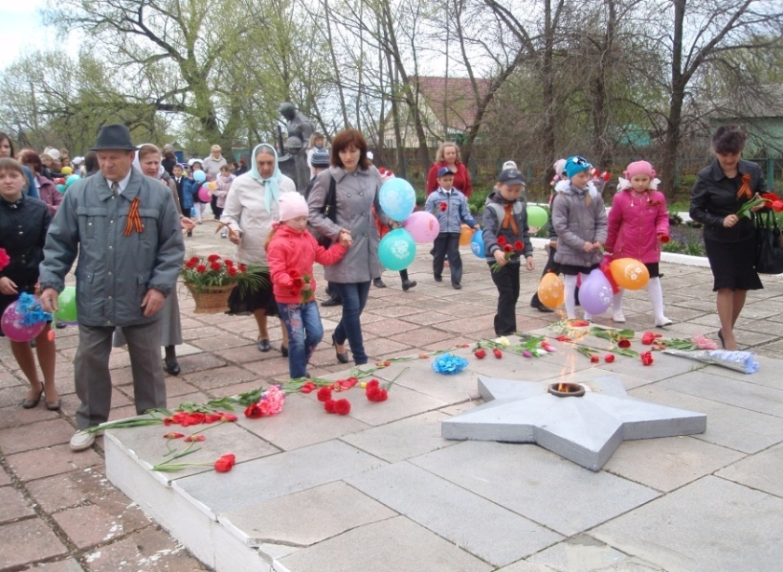
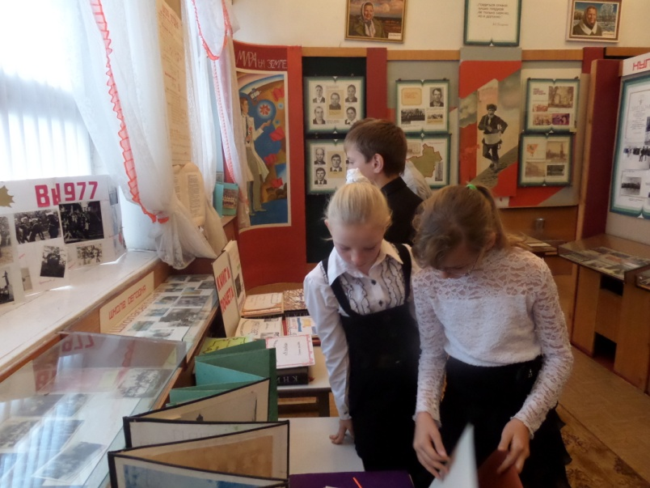
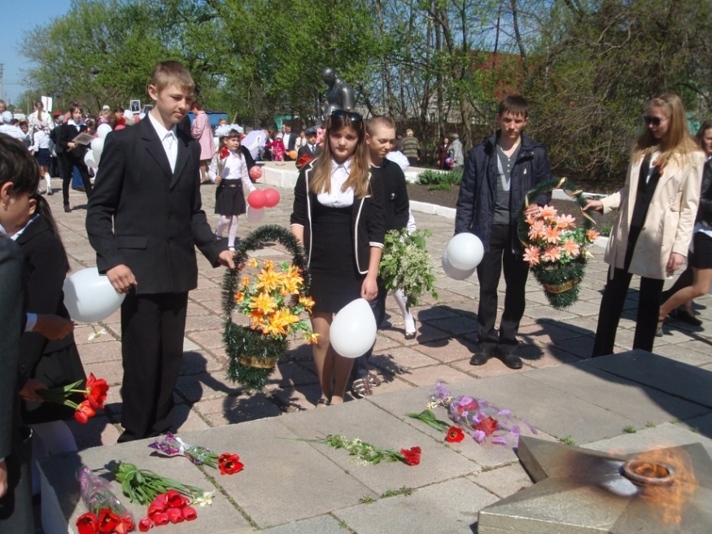
Школа – центр формирования патриота малой Родины
Региональный проект «Память и гордость в сердцах поколений»
Всероссийский конкурс
«Лучший музей»
Электронная Книга Памяти

Slide 17
